Slide 1
Licht en geluid
Les 4

Slide 2
Vorige week
Breking
Breking per kleur

Slide 3
Lessen licht en geluid
Les 1 – Introductie licht
Les 2 – Lichtstralen tekenen
Les 3 – Breking van licht
Les 4 – Brandpunt
Les 5
Les 6
Les 7
Les 8
Les 9
Toets

Slide 4
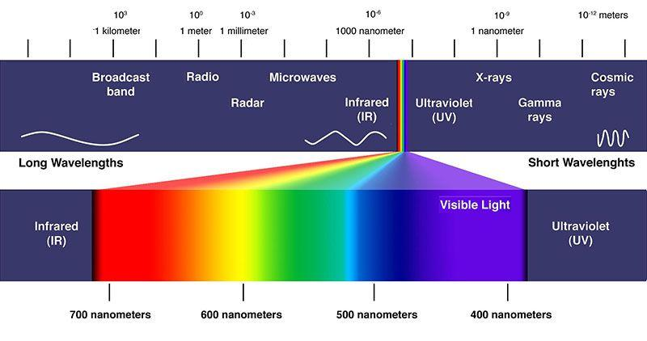
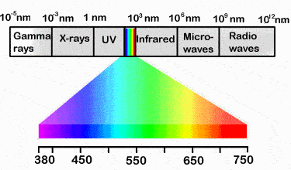
Spectrum

Slide 5
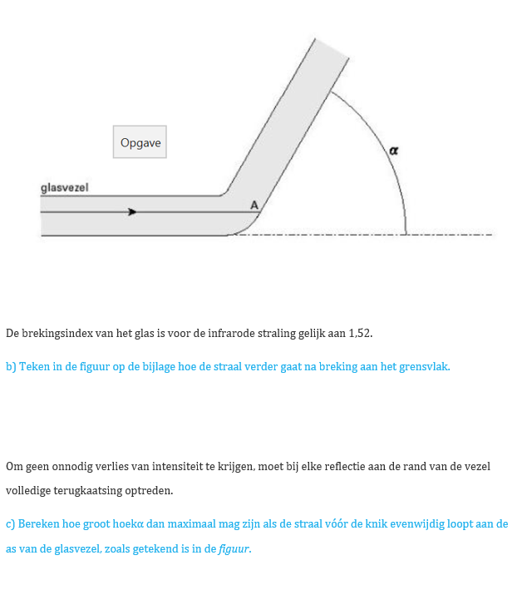
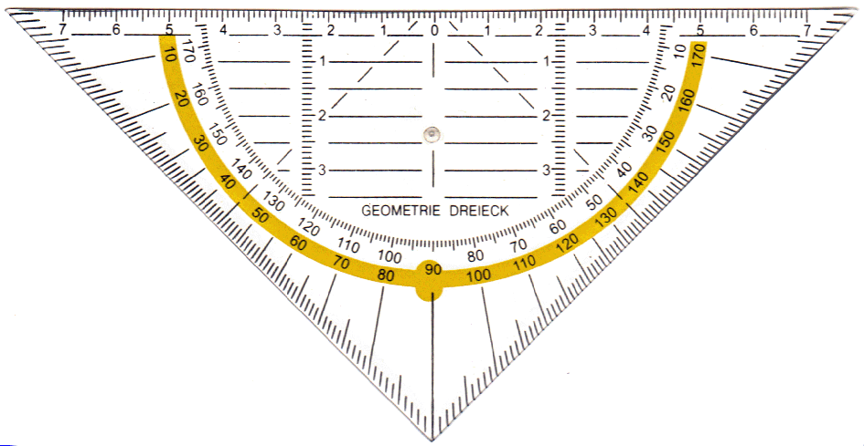
Vraag Rick
Bereken de hoek van inval en met de brekingsindex de hoek van uitval
Bereken de grenshoek

Slide 6
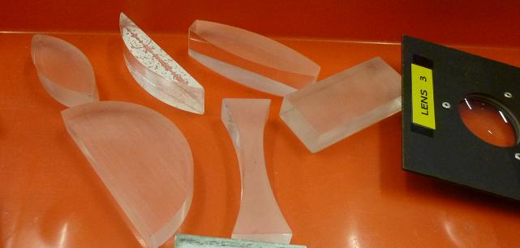
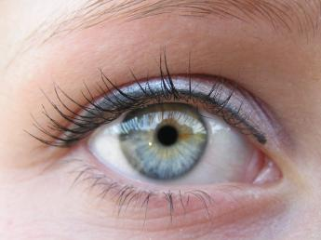
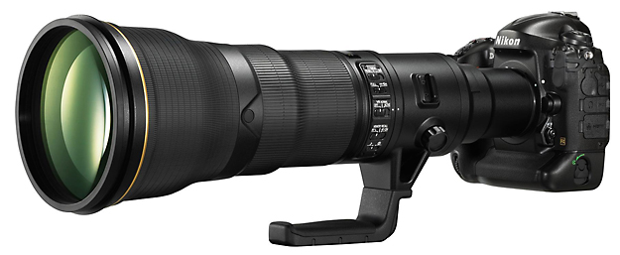
Lenzen
Lenzen
  Breken het licht
  Toepassing:
  In je oog
  Camera
  Telefoon
  Verrekijkers
  Beamers

Slide 7
Lenzen
Bolle lenzen
  Positieve lenzen
  Convergerende lenzen
    In het midden altijd dikker dan aan de zijkant
Holle lenzen
  Negatieve lenzen
  Divergerende lenzen
    In het midden altijd dunner dan aan de zijkant

Slide 8
Lichtbreking positieve lens
Bollere lens is sterkere lens.

Slide 9


Lichtbreking negatieve lens

Slide 10
Bolle lens
Holle lens

Slide 11
Beelden construeren

Slide 12
positieve lens
+
optisch middelpunt
hoofdas

Slide 13
Beelden construeren
Voorwerp AB
+

Slide 14
+
F
F
f

Slide 15
+
F
F
brandpunt
f
brandpuntsafstand

Slide 16
+

Slide 17
1e constructiestraal
+

Slide 18
+

Slide 19
2e constructiestraal
+

Slide 20
+

Slide 21
+
Beeld A*B*

Slide 22
+

Slide 23
+
3e constructiestraal
(controle)
https://phet.colorado.edu/nl/simulation/legacy/geometric-optics

Slide 24
Construeren van een beeld

Slide 25
https://phet.colorado.edu/nl/simulation/legacy/geometric-optics

Slide 26
Samenvatting en oefening
1e door het snijpunt van de lens met de as
2e parallel tot de lens, hierna door het brandpunt (F)
3e eerst door het brandpunt (F), hierna parallel aan de as
Waar de lijnen bij elkaar komen teken je het beeld

Slide 27
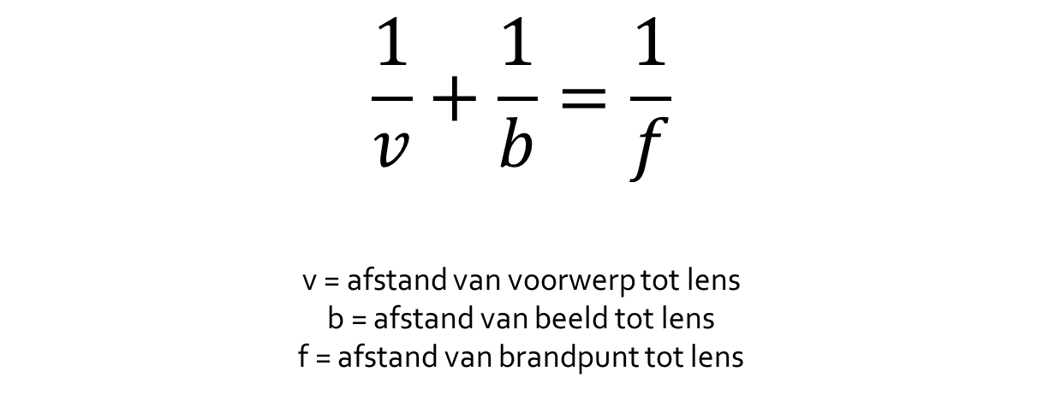
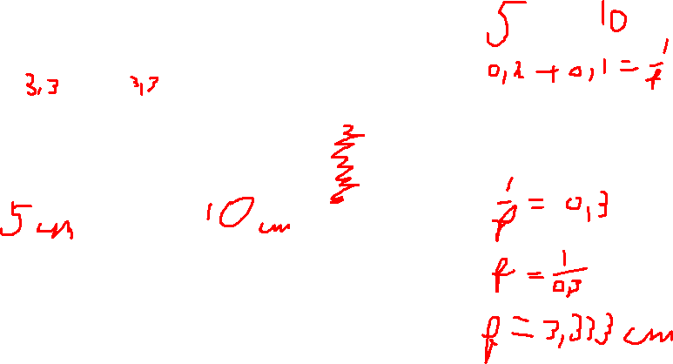
Brandpunt berekenen
$$\frac{1}{v}+\frac{1}{b}=\frac{1}{f}$$
v = afstand van voorwerp tot lens
b = afstand van beeld tot lens
f = afstand van brandpunt tot lens
+
v
b

Slide 28
Volgende week

